Slide 1
Hintergrund & Motivation
Das Ziel von X.Justiz Core ist eine effiziente Interoperabilität:
Effizienz: Reduzierung des Aufwandes für individuelle Schnittstellen zwischen Software-Anbietern.
Innovation: Schnelle Anbindung von Marktplätzen und spezialisierten LegalTech-Produkten.
Praxisnähe: Spezifische Erweiterungen für gängige Rechtsgebiete wie Erbrecht, Verkehrsrecht oder Mietrecht.
Open Source: Kostenfreie Bereitstellung zur Förderung eines vernetzten Ökosystems.

Slide 2


Slide 3
X.Justiz als Basis
X.Justiz-Standard ist…
+ Etabliert am Markt
+ Professional gepflegt und weiterentwickelt
+ In einigen Bereich ohnehin verpflichtend
… aber auch…
- zu komplex
- Teilweise zu unflexibel / einige (wenige) Funktionen fehlen
- Die Dokumentation
  Ist nicht Zeitgemäß
  Nur in Deutscher Sprache
  Über viele Portale verteilt (dezentral)

Slide 4
Ziele von X.Justiz Core
Reduzierte Komplexität: Beschränkung auf eine praxisrelevante Teilmenge, um „Noise“ im Datenaustausch zu vermeiden.
Moderne Technik: Unterstützung von Dokumentenübertragungen via Pre-Signed URLs und Format-Agnostik (optimiert für JSON und XML).
Zugänglichkeit: Zweisprachige Dokumentation (Deutsch/Englisch) für internationale Entwicklerteams.
Erweiterung: Einführung neuer Schlüssel für Rechtsangelegenheiten (z.B. Erbrecht, Verkehrsrecht, Mietrecht).
Flexibilität: Flexible Übermittlung von Sachverhalten, für die bisher keine spezifischen Schlüssel in X.Justiz existieren.
Als Schema und unabhängig vom Übertragungsweg (für API optimiert, JSON/XML)

Slide 5
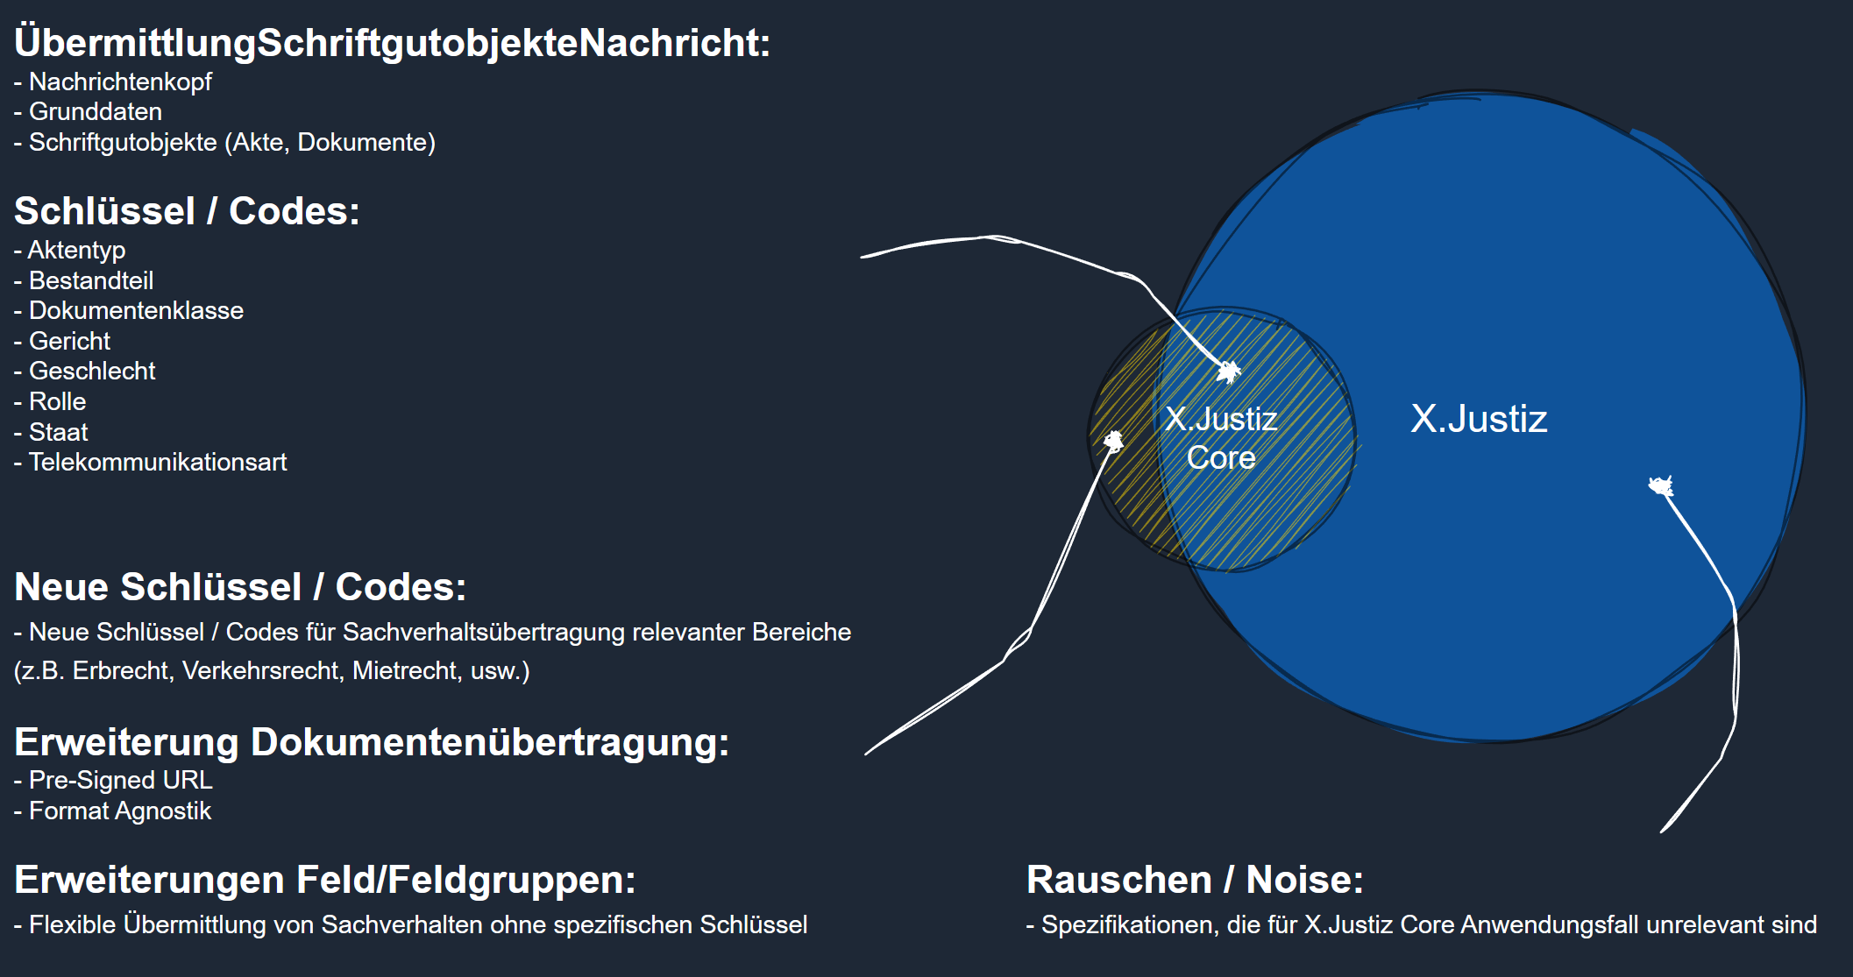
X.Justiz Core im Vgl. zu X.Justiz

Slide 6
ÜbermittlungSchriftgutobjektNachricht
Nachrichtenkopf
- wer sendet an wen?
Grunddaten
- Beteiligte
Schriftgutobjekte
Akte(n)
Dokumente
Fachspezifische Erweiterungen
- Feste Keys
Anwendungsspezifische Daten
Felder / FeldGruppen
Akten metadaten
Außergerichtliche Kommunikation / Mandatsannahme
„Sachverhalt“

Slide 7

Was liefert das „X.Justiz Core“ Projekt
Schema „X.Justiz Core“ (Spezifikationen, UML, XSD, Klassenbibliothek, uvm.)
Anleitung und Dokumentation zum Einsatz (DE | EN)
Beispieldatensätze
Beispielimplementierungen (in einer API)
Integration und Vereinfachung von Code-Listen (Staat, Rolle, Gericht, Dokumentklasse, etc.) incl. Übersetzung (DE | EN), derzeit ca. 3.500 Stück
… und ...

Slide 8
Was liefert das „X.Justiz Core“ Projekt
X.Justiz Core SKD:
Klassenbibliothek
Dokumentation (DE | EN)
Utils:
  Lese- / Schreiboperation
  Kompatibilitätsprüfungen
  Beispiel-Implementierungen
  Konvertierung (X.Justiz <> X.Justiz Core)
  Validationen
  Kompression (zip-Archive mit Dateianhängen)
  ✅ .NET (Code | nuget Paket | Erste Schritte)
  ⏳ Java (Spring) (In Arbeit)
  ⏳ JavaScript / TypeScript (In Arbeit)
  ⏳ Python (In Arbeit)

Slide 9
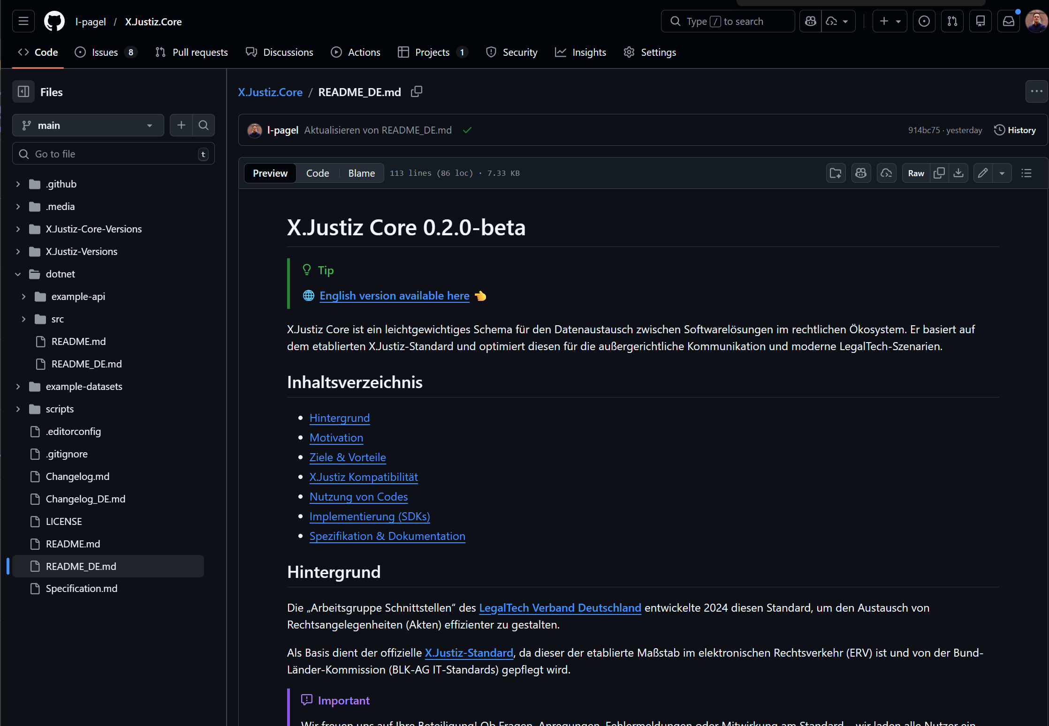


Start mit „X.Justiz Core 0.2.0-beta“
https://github.com/l-pagel/X.Justiz.Core

Slide 10
Ausblick
Start Open Beta und Feedback-Akkumulation
(heute)
Ergänzung von Dokumentation, Anleitung, UML
(kurzfristig)
Einführung neuer Schlüssel für Rechtsangelegenheiten (z.B. Erbrecht, Verkehrsrecht, Mietrecht)
(kurz bis mittelfristig)
Ergänzung weitere Framework (Java, Python, JS/TS, usw.)
(mittelfristig)

Slide 11
Aufruf an euch
Vertratet uns eure Bedarfe und Anforderungen
  Welche Frameworks wollt ihr?
  Habt ihr legacy-Frameworks im Einsatz?
  Welche Rechtsgebiete / Sachverhaltslisten sind für euch wichtig?
Lasst eure Entwickler ran:
  Zugang zum Git-Projekt
  „Roast our Code“
  Sammelt Feedback ein und gebt es uns
Gebt uns Bespieldatensätze
Gebt dem Projekt Sichtbarkeit, Sprecht mit euren Produktpartnern darüber
Werdet offizieller Unterstützer des Projekts
Engagiert und formt das Projekt aktiv mit

Slide 12
Workspace / Kontakt
https://github.com/l-pagel/X.Justiz.Core/discussions
lukas.pagel@xjustizcore.de

